Slide 1



传统测试团队的质效提升之路
钱承君
B站测试中心负责人
主办方：

Slide 2

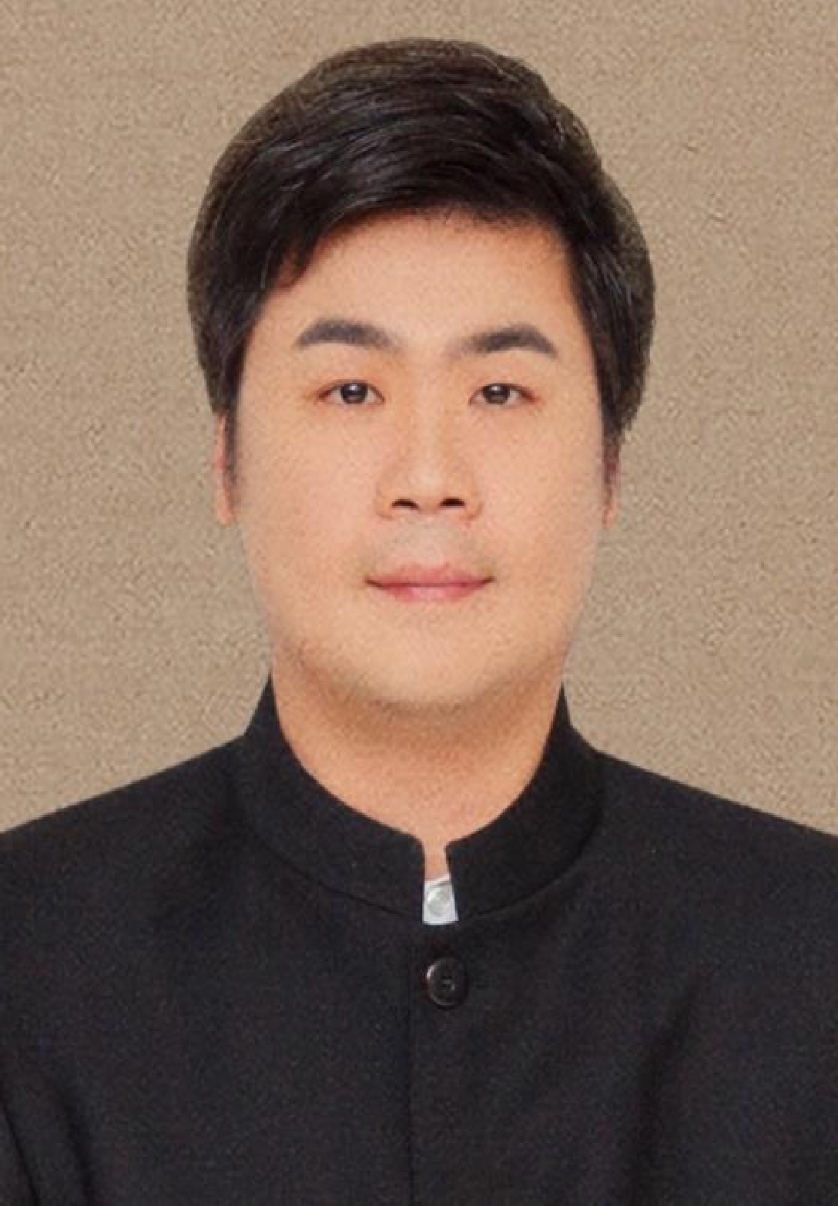
讲师介绍
在测试行业探索学习，不知不觉十年了
百度搭建和管理大型质量团队
专精于基础技术、大数据、人工智能
现任 B 站测试中心负责人

Slide 3
议程介绍
尝试回答一个问题：
我的团队不会写代码，怎么做自动化？
面临的挑战与问题
管理视角，怎么构建质量体系
技术视角，涉及的一些工具与方法
经验教训，总结复盘

Slide 4
面临的挑战与问题
仅覆盖冰山上，对深层次质量问题覆盖不足
重新增功能覆盖，轻历史功能回归
质量
多版本并行，测试资源不足
手工测试为主，缺乏自动化基础建设
效率
业务型测试团队，无开发技能
团队进入周期性例行工作，不足支撑进一步的业务扩张
团队

Slide 5


通常质量团队可选择的目标
质量
成本
可控
效率
依托团队能力 在可控成本下
提升质量、效率、项目可控性
团队能力

Slide 6





定方向，定目标，定路径
定方向
定目标
定路径
合作口碑
周边好评度提升
流程治理
守住质量底线
零事故，降线上问题
问题分析 / 专项解决
提升测试吞吐
无项目因测试资源延期
自动化

Slide 7
一个月过去了，问题仍未被解决
没有质量大盘数据，缺陷 / 线上问题记录缺失
工期评估逻辑不统一，测试资源非均匀分配 测试案例无优先级，按版本组织，未完成梳理 自动化象征性启动，并未释放手工测试工时

Slide 8
修飞机的人，未必修得了自行车
成熟团队
初创团队
能自行分解目标，考核目标
被动执行为主，考核过程
管理
较完善的梯队与人才机制
关键岗位人员成为瓶颈
组织
测试开发，有专业壁垒
手工测试为主
人才
有标准工具与方法论积累
一穷二白家徒四壁
沉淀

Slide 9
我们来复盘下整个过程
做一个自动化 测试的方案吧
调研了网上相关的技术文章
定一个自动化 的目标吧
自动化测试的 case 量
会写自动化的测试人员比例
动手做个自动 化演示吧
选择测试案例
动手写代码
犯了两个错误
目标设定不正确，自动化是手段而非目的
人员能力与需达成的目标有较大差别

Slide 10
重起航，先宣贯意识形态
不变革会死
当前团队不足以支撑今后三年的业务发展需要
走专业路线
提供专精的、不可替代的价值输出
对目标负责
领头人不仅关注过程执行，也需要关注结果

Slide 11
着手搭建质量度量体系
质量
效率
线上问题率
千行缺陷率
全回归时长
人均缺陷量

Slide 12
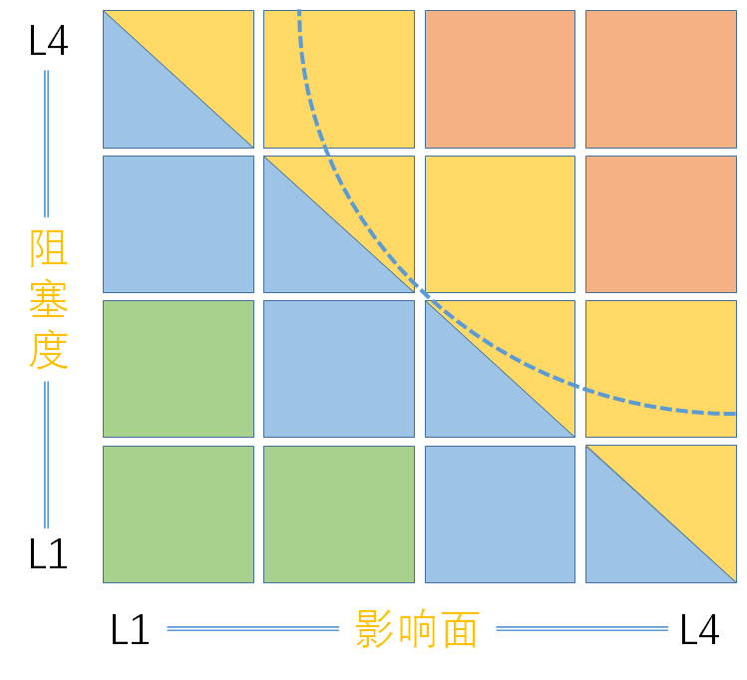
线上问题率
线上问题数 / 缺陷总数
联合多方，完整收集线上问题
对问题客观定损分级
培训测试人员录入缺陷
要求测试组长理解线上问题根因
针对性引入改进方案

Slide 13
线上问题根因分布
线上问题产生因素占比
主因：测试设计、测试漏回归
次因：架构设计、第三方引发故障
每周针对每一个问题详细分析
对同类问题复发引入惩罚机制
寻求彻底的改进方案，推进落实
13%
6%
8%
24%
32%
17%
测试未参与 第三方 回归不充分 设计架构 用例设计 其他

Slide 14
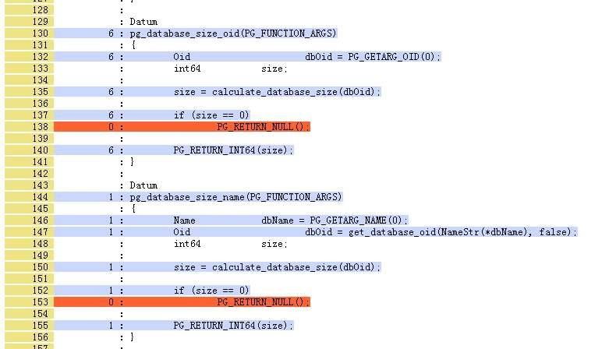
代码覆盖率
测试覆盖分支数 / 分支总量 测试覆盖代码行 / 代码总量
支持多种开发语言，支持覆盖合并
自动化 / 单元测试，考评覆盖率
手工测试，考评漏覆盖代码分支
关注无测试覆盖的新增代码
关注集成回归整体代码覆盖情况

Slide 15
缺陷发现阶段
各阶段发现缺陷的占比
测试左移，尽可能早地发现问题
测试右移，部分问题合适留给灰度
集成或总包阶段发现应由模块测试 阶段发现的缺陷，需引起重视
分析低质缺陷，推动研发提升质量
单元测试
线上灰度
模块测试
总包测试
集成测试

Slide 16

测试左移的针对性指标
线下环境缺陷发现率 低质缺陷比例
测试左移不充分的原因之一，是等待服务端 灰度发布后，利用线上数据做测试
线下环境缺乏数据构造、稳定性不足
汇总线下环境缺陷发现比例，复现比例
另一个测试左移的推动，是提升研发质量， 与研发共同评审最待改进缺陷

Slide 17
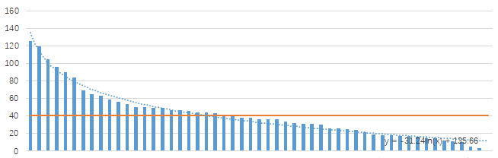
人均缺陷分布
每人日均缺陷产出量
过低的缺陷产出需要分析原因
工具开发，方法引入，另作考评
测试人员的工作能力 / 意愿
测试方法的低效，测试过程的阻力
单方向过渡投入，需判断合理性

Slide 18
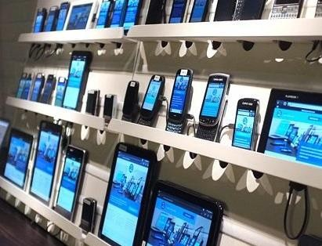
自动化值不值得做
自动化开发成本 + 维护成本 < 手工测试累计成本
电视开机动画（自动化成本高）
移动端业务逻辑（维护成本高）
独立的报表（累计成本低）
优秀的测试工程可有效降低成本
核心 / 例行回归的，更值得自动化

Slide 19
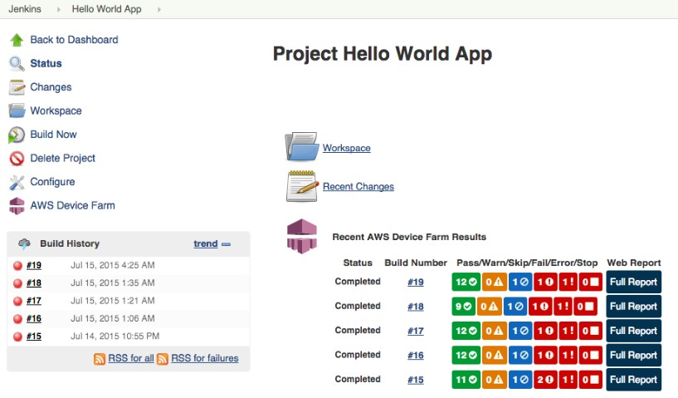
自动化的衡量指标
执行频率 / 覆盖率 / 成功率
执行频次：不能不跑自动化
覆盖率：不能空跑自动化
成功率：不能瞎跑自动化
自动化以节约手工测试人力为标准
自动化率是一个有效的过程指标

Slide 20
最终的度量体系
质量
效率
千行缺 陷率
人均缺 陷量
线上问题率
全回归时长
根因分 代码覆 缺陷阶 低质缺 布 盖率 段 陷率
自动化 自动化 率 稳定性

Slide 21
质量度量要注意几个点
度量不是结果，是为结果服务的过程
仅度量希望改进的指标项
重点放在度量之外采取的行动，并认真思考行动的有效性 重视度量的准确性和完备性，重要数据多重求证
勿贪多，一段时间集中解决一部分问题

Slide 22
低代码要求的自动化方法
数据源
操作步骤 结果校验
Data Mock
Deep Link
Pic Diff
Offline Sandbox
ID Seeker
Query Diff
Online Query Playback
Image Seeker
Log Checker

Slide 23




引入的一些测试工具
覆盖率工具
异常测试工具
性能工具
其它杂项
jacoco（Java）
monkey
Jmeter（压测）
云测
LCOV（IOS / C++）
chaosblade
Leak Canary（内存泄漏）
MobSF（安全）
go-cov（go）
data fuzz
Facebook ATC（弱网）
流畅度
battery-historian（耗电）
播放质量

Slide 24
异常测试能力建设
转义符、特殊字符
空输入
嵌套输入
随机删减截断
随机操作（Monkey）
反复操作（内存泄露）
并行操作
移动端权限管控
数据
操作
机房多活切换
数据库宕机
缓存不命中
消息队列阻塞
关联服务宕机
弱网，随机丢包
CPU 过载
磁盘 / 内存溢出
中间件
系统

Slide 25
易被忽视的重风险区域
突发流量
硬件故障
异步逻辑
客户端缓存
案例：公祭日
风险：系统击穿
方案：性能测试、 针对熔断降级的系 统性测试
案例：断网、数据 库磁盘故障
风险：系统不可用
方案：模块拔插的 异常测试
案例：管道阻塞， 离线脚本执行失败
风险：丢数据、数 据错乱
方案：针对离线功 能的异常测试
案例：新版本不兼 容历史缓存
风险：大面积崩溃
方案：盘点缓存使 用，确保服务端可 控制缓存清理

Slide 26

一些经验教训
低速启动，管到细节，与团队节奏一致
聚焦有限方向，不要全线开战
先提升效率，再引入先进的工具与方法 达成目标的方法，比目标更重要
团队招募，比团队培养更重要

Slide 27

易被忽视的重风险区域
突发流量
硬件故障
异步逻辑
客户端缓存
案例：公祭日
风险：系统击穿
方案：性能测试、 针对熔断降级的系 统性测试
案例：断网、数据 库磁盘故障
风险：系统不可用
方案：模块拔插的 异常测试
案例：管道阻塞， 离线脚本执行失败
风险：丢数据、数 据错乱
方案：针对离线功 能的异常测试
案例：新版本不兼 容历史缓存
风险：大面积崩溃
方案：盘点缓存使 用，确保服务端可 控制缓存清理

Slide 28
谢谢观看

